Slide 1
Interpretação de variantes genómicas

Slide 2
Sessão 3
Interpretação de variantes na prática clínica

Slide 3

Sobreposição fenótipica
A comparação de características fenotípicas é um recurso importante para avaliar a associação entre uma variante e uma doença.
A descrição clínica do doente pode ser comparada com a informação disponível em bases de dados como o OMIM.
No entanto, descrições médicas em linguagem natural são difíceis de comparar de forma objetiva e automática.
Além disso, nem todas as características fenotípicas têm o mesmo peso na associação com uma determinada doença.
A Human Phenotype Ontology (HPO) foi desenvolvida para padronizar a descrição do fenótipo humano, organizando as características numa ontologia hierárquica e permitindo calcular a semelhança fenotípica entre doentes e doenças.
Human Phenotype Ontology
Mostrar no browser, tanto a terminologia como a anotação das doenças

Slide 4
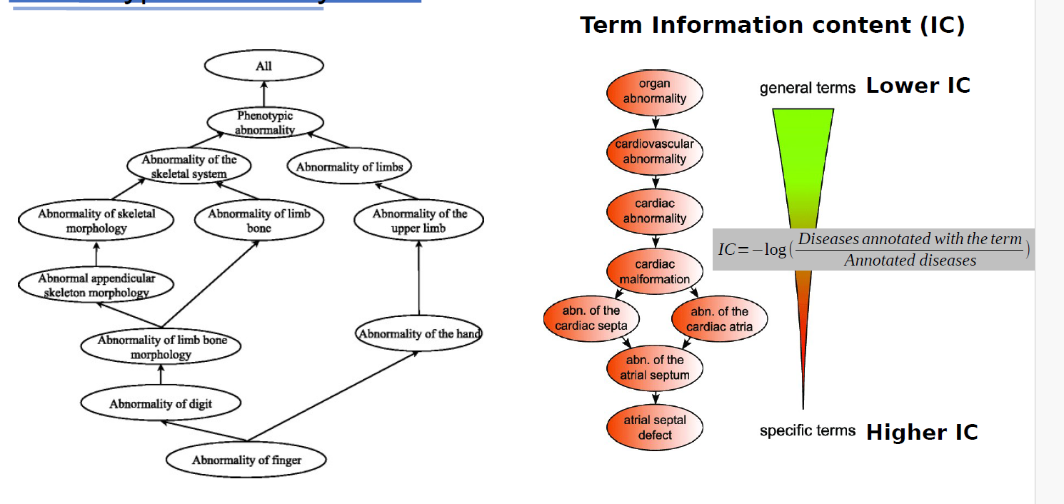
Sobreposição fenótipica
Clinical Diagnostics in Human Genetics with Semantic Similarity Searches in Ontologies - ScienceDirect

Slide 5
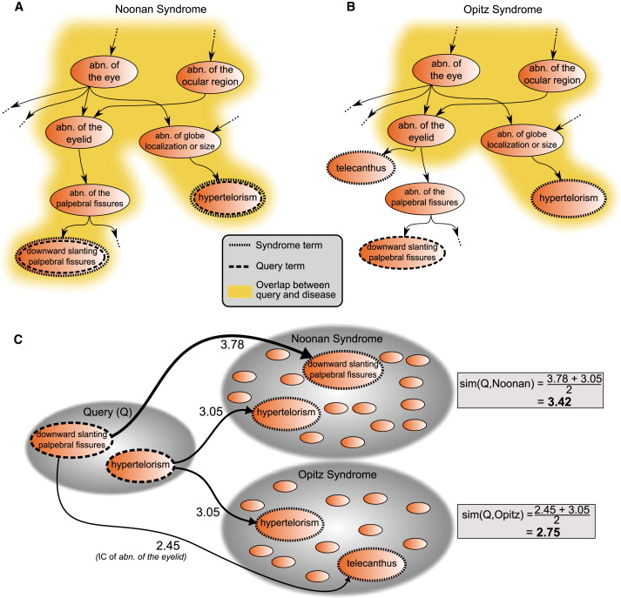
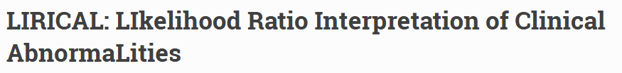

Sobreposição fenótipica
Existem diversas ferramentas que utilizam a HPO para comparar fenótipos e apoiar a interpretação de variantes.
Estas ferramentas podem comparar o fenótipo do doente com uma doença específica ou realizar uma pesquisa alargada em múltiplas doenças.
As doenças e os genes são posteriormente priorizados com base na semelhança fenotípica entre o doente e as descrições clínicas disponíveis nas bases de dados.
Clinical Diagnostics in Human Genetics with Semantic Similarity Searches in Ontologies - ScienceDirect

Slide 6
Sobreposição fenotípica - Exemplo
Descrição fenotípica do paciente:
HPO ID | Termo HPO
HP:0001638 | Cardiomiopatia
HP:0004322 | Baixa estatura
HP:0001629 | Defeito do septo ventricular
HP:0000365 | Surdez
HP:0000508 | Ptose
Surdez
IC:2.14
Anomalia fenotípica
IC:0.00
Displasia da anca
IC:2.31
Anomalia da morfologia do coração
IC:1.83
Anomalia da fisiologia do olho
IC:1.40
Anomalia da morfologia do septo cardíaco
IC:2.82
Ptose
IC:3.01
Estrabismo
IC:2.50
Cardiomiopatia
IC:3.16
Fenótipo associado à Doença X:
Atraso de crescimento
IC:1.74
HPO ID | Termo HPO
HP:0001638 | Cardiomiopatia
HP:0000823 | Atraso da puberdade
HP:0001631 | Defeito do septo atrial
HP:0001385 | Displasia da anca
HP:0000486 | Estrabismo
Defeito do septo ventricular
IC:3.33
Defeito do septo atrial
IC:3.30
Baixa estatura
IC:2.09
Atraso da puberdade
IC:4.42

Slide 7
Sobreposição fenotípica - Exemplo
Descrição fenotípica do paciente (p):
HPO ID | Termo HPO
HP:0001638 | Cardiomiopatia
HP:0004322 | Baixa estatura
HP:0001629 | Defeito do septo ventricular
HP:0000365 | Surdez
HP:0000508 | Ptose
Surdez
IC:2.14
Anomalia fenotípica
IC:0.00
Displasia da anca
IC:2.31
Anomalia da morfologia do coração
IC:1.83
Anomalia da fisiologia do olho
IC:1.40
Anomalia da morfologia do septo cardíaco
IC:2.82
Ptose
IC:3.01
Estrabismo
IC:2.50
Cardiomiopatia
IC:3.16
Fenótipo associado à Doença X (DX):
Atraso de crescimento
IC:1.74
HPO ID | Termo HPO
HP:0001638 | Cardiomiopatia
HP:0000823 | Atraso da puberdade
HP:0001631 | Defeito do septo atrial
HP:0001385 | Displasia da anca
HP:0000486 | Estrabismo
Defeito do septo ventricular
IC:3.33
Defeito do septo atrial
IC:3.30
Baixa estatura
IC:2.09
Atraso da puberdade
IC:4.42
Sim(p,DX)= 3.16 +
1.74 +
2.82+
0.00+
1.40
=1.824
5

Slide 8
Sobreposição fenotípica - Exercício
Descrição fenotípica do paciente:
HPO ID | Termo HPO
HP:0004426 | Morfologia anormal da bochecha
HP:0004322 | Baixa estatura
HP:0000274 | Cara pequena
HP:0012384 | Rinite
HP:0000508 | Ptose
HP:0011469 | Regurgitação nasal
Calcula a similaridade fenotípica entre a descrição fenotípica do doente e a síndrome de Silver-Russell 4 (OMIM:618907), usando os valores de information content (IC) do ficheiro IC_subset.txt, a hierarquia indicada em hpo_subset.html, e o site do hpo.
1. Verificar a descrição fenotípica, e respetivos termos, associados à doença indicada, no site do HPO
2. Usar a descrição fenotípica do paciente como chave, e procurar os termos associados à doença que mais se aproximam, através do esquema do hpo_subset.html
3. Usar o IC_subset.txt para ir buscar o IC do termo chave.
4. Calculo do valor final de similaridade fenotípica.

Slide 9
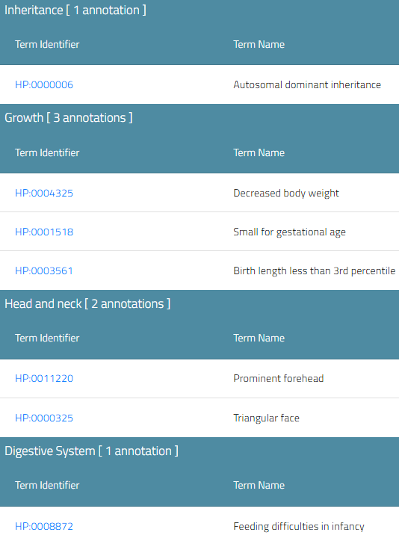
Sobreposição fenotípica Exercício - Solução
Silver-Russell 4 (OMIM:618907)
1. Verificar a descrição fenotípica, e respetivos termos, associados à doença indicada, no site do HPO
Descrição fenotípica do paciente:
HPO ID | Termo HPO
HP:0004426 | Morfologia anormal da bochecha
HP:0004322 | Baixa estatura
HP:0000274 | Cara pequena
HP:0012384 | Rinite
HP:0000508 | Ptose
HP:0011469 | Regurgitação nasal

Slide 10
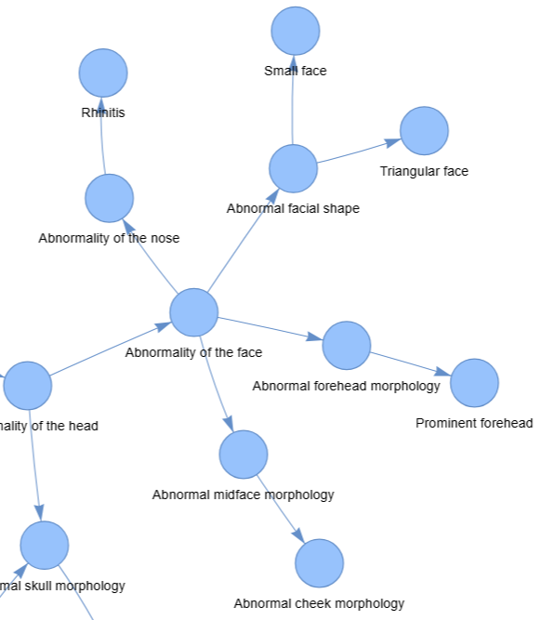
Sobreposição fenotípica Exercício - Solução
Descrição fenotípica do paciente:
HPO ID | Termo HPO
HP:0004426 | Morfologia anormal da bochecha
HP:0004322 | Baixa estatura
HP:0000274 | Cara pequena
HP:0012384 | Rinite
HP:0000508 | Ptose
HP:0011469 | Regurgitação nasal
Descrição fenotípica da doença
HPO ID | Termo HPO
HP:0000006 | Hereditariedade AD
HP:0004325 | Baixo peso
HP:0001518 | Pequeno para a idade gestacional
HP:0003561 | Tamanho ao nascimento abaixo do 3º percentil
HP:0011220 | Testa proeminente
HP:0000325 | Cara triangular
HP:0008872 | Dificuldades de alimentação na infância
1.129
Sim= 1.129 +

Slide 11
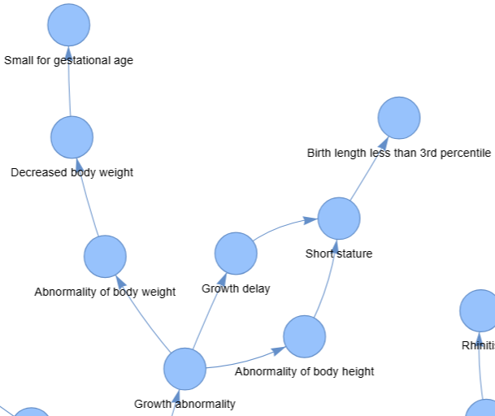
Sobreposição fenotípica Exercício - Solução
Descrição fenotípica do paciente:
HPO ID | Termo HPO
HP:0004426 | Morfologia anormal da bochecha
HP:0004322 | Baixa estatura
HP:0000274 | Cara pequena
HP:0012384 | Rinite
HP:0000508 | Ptose
HP:0011469 | Regurgitação nasal
Descrição fenotípica da doença
2.067
HPO ID | Termo HPO
HP:0000006 | Hereditariedade AD
HP:0004325 | Baixo peso
HP:0001518 | Pequeno para a idade gestacional
HP:0003561 | Tamanho ao nascimento abaixo do 3º percentil
HP:0011220 | Testa proeminente
HP:0000325 | Cara triangular
HP:0008872 | Dificuldades de alimentação na infância
Sim= 1.129 +
2.067+

Slide 12
Sobreposição fenotípica Exercício - Solução
Descrição fenotípica do paciente:
HPO ID | Termo HPO
HP:0004426 | Morfologia anormal da bochecha
HP:0004322 | Baixa estatura
HP:0000274 | Cara pequena
HP:0012384 | Rinite
HP:0000508 | Ptose
HP:0011469 | Regurgitação nasal
2.347
Descrição fenotípica da doença
HPO ID | Termo HPO
HP:0000006 | Hereditariedade AD
HP:0004325 | Baixo peso
HP:0001518 | Pequeno para a idade gestacional
HP:0003561 | Tamanho ao nascimento abaixo do 3º percentil
HP:0011220 | Testa proeminente
HP:0000325 | Cara triangular
HP:0008872 | Dificuldades de alimentação na infância
2.067+
Sim= 1.129 +
2.347+

Slide 13
Sobreposição fenotípica Exercício - Solução
Descrição fenotípica do paciente:
HPO ID | Termo HPO
HP:0004426 | Morfologia anormal da bochecha
HP:0004322 | Baixa estatura
HP:0000274 | Cara pequena
HP:0012384 | Rinite
HP:0000508 | Ptose
HP:0011469 | Regurgitação nasal
Descrição fenotípica da doença
HPO ID | Termo HPO
HP:0000006 | Hereditariedade AD
HP:0004325 | Baixo peso
HP:0001518 | Pequeno para a idade gestacional
HP:0003561 | Tamanho ao nascimento abaixo do 3º percentil
HP:0011220 | Testa proeminente
HP:0000325 | Cara triangular
HP:0008872 | Dificuldades de alimentação na infância
1.129
2.067+
Sim= 1.129 +
2.347+
1.129+

Slide 14
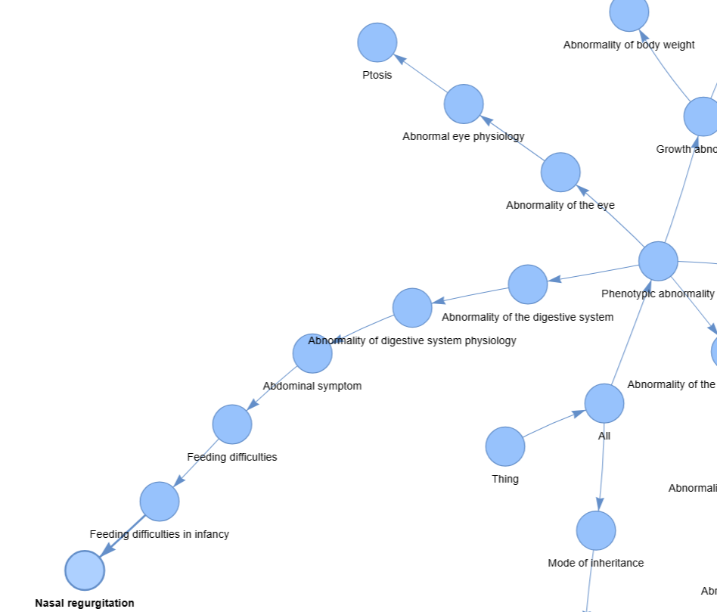
Sobreposição fenotípica Exercício - Solução
Descrição fenotípica do paciente:
HPO ID | Termo HPO
HP:0004426 | Morfologia anormal da bochecha
HP:0004322 | Baixa estatura
HP:0000274 | Cara pequena
HP:0012384 | Rinite
HP:0000508 | Ptose
HP:0011469 | Regurgitação nasal
0.000
Descrição fenotípica da doença
HPO ID | Termo HPO
HP:0000006 | Hereditariedade AD
HP:0004325 | Baixo peso
HP:0001518 | Pequeno para a idade gestacional
HP:0003561 | Tamanho ao nascimento abaixo do 3º percentil
HP:0011220 | Testa proeminente
HP:0000325 | Cara triangular
HP:0008872 | Dificuldades de alimentação na infância
2.067+
Sim= 1.129 +
2.347+
1.129+
0.0+

Slide 15
Sobreposição fenotípica Exercício - Solução
Descrição fenotípica do paciente:
HPO ID | Termo HPO
HP:0004426 | Morfologia anormal da bochecha
HP:0004322 | Baixa estatura
HP:0000274 | Cara pequena
HP:0012384 | Rinite
HP:0000508 | Ptose
HP:0011469 | Regurgitação nasal
Descrição fenotípica da doença
HPO ID | Termo HPO
HP:0000006 | Hereditariedade AD
HP:0004325 | Baixo peso
HP:0001518 | Pequeno para a idade gestacional
HP:0003561 | Tamanho ao nascimento abaixo do 3º percentil
HP:0011220 | Testa proeminente
HP:0000325 | Cara triangular
HP:0008872 | Dificuldades de alimentação na infância
3.333
2.067+
Sim= 1.129 +
2.347+
1.129+
0.0+
3.33
=1.667
6

Slide 16
Sobreposição fenótipica
No entanto, é importante ter em atenção:
O valor de similaridade fenotípica deve ser interpretado com alguma cautela.
Como os Information Content (IC) são calculados com base na frequência de anotação de cada termo HPO nas doenças conhecidas, o score de similaridade não possui uma escala absoluta.
Assim, o mesmo score pode corresponder a diferentes níveis de sobreposição fenotípica, dependendo do número de termos HPO, da sua especificidade e da frequência com que estes estão associados a outras doenças.
O score deve, por isso, ser utilizado sobretudo como uma medida relativa, permitindo comparar diferentes doenças para um mesmo doente (por exemplo, a doença Y apresenta maior semelhança fenotípica do que a doença Z), e não como uma medida absoluta da qualidade da correspondência.
Para complementar esta avaliação, algumas ferramentas calculam também um p-value, que estima a probabilidade de obter um score de similaridade igual ou superior por acaso.

Slide 17
Análise de trio e padrões de hereditariedade
A análise em trio consiste na sequenciação simultânea do doente e dos seus progenitores.
A informação genética dos pais é uma ferramenta valiosa para a interpretação das variantes identificadas no doente.
A comparação dos genótipos permite avaliar se uma variante é herdada ou surgiu de novo, bem como verificar se é compatível com o padrão de hereditariedade esperado para a doença.
Esta abordagem facilita a priorização de variantes em diferentes modelos de hereditariedade, como doenças autossómicas dominantes, autossómicas recessivas, ligadas ao cromossoma X e variantes de novo.
A análise em trio aumenta significativamente a confiança na interpretação das variantes e a probabilidade de identificar a variante causal.

Slide 18
Análise de trio e padrões de hereditariedade
Exemplos
Mut
Mut
Mut
Afetado
Afetado
Afetado
Mut
Mut
Mut
Doença autossómica dominante
Doença autossómica dominante
Doença autossómica recessiva
Variante
causadora de doença
Provavelmente não é a variante causadora de doença
Variante
causadora de doença
No entanto não podemos excluir que:
Penetrância incompleta
Expressão variável

Slide 19
Análise de trio e padrões de hereditariedade
Exemplos
Mut
Mut
Mut/Mut
Mut_X
Afetado
Afetado
Afetado
Mut/Mut
Mut/Mut
Mut_X
Doença autossómica recessiva
Doença autossómica recessiva
Doença recessiva ligada ao X
Combinação das mutações provavelmente causador de doença
Provavelmente não é a variante causadora de doença
Variante
causadora de doença
Provavelmente as duas mutações estão em cis
No entanto é necessário confirmar que as mutações estão em trans

Slide 20
Diretrizes e recomendações ACMG/AMP
As diretrizes da ACMG/AMP fornecem um sistema padronizado para avaliar o potencial patogénico das variantes genéticas.
A classificação baseia-se na integração de múltiplas linhas de evidência, em vez de um único critério.
As evidências podem ser provenientes de diferentes fontes,
incluindo frequência populacional, dados funcionais,
segregação familiar, literatura científica,
bases de dados clínicas e predições bioinformáticas.
Variante
Frequência populacional
Predições
Segregação familiar
Estudos funcionais
Literatura cientifica
Base de dados clínicas
Cada evidência é ponderada de acordo com a sua força (Supporting, Moderate, Strong ou Very Strong para evidências de patogenicidade; Supporting, Strong ou Stand-alone para evidências de benignidade).
A combinação destas evidências permite classificar as variantes em cinco categorias: Benigna, Provavelmente Benigna, Variante de Significado Incerto (VUS), Provavelmente Patogénica e Patogénica.

Slide 21
Critérios ACMG
Patogénico
PVS1. Patogénico muito forte
PM1-PM6. Patogénico moderado
Benigno
BA1. Benigno único
BS1-BS4. Benigno forte
PP1-PP5. Patogénico, corroborante
BP1-BP7. Benigno, corroborante

Slide 22
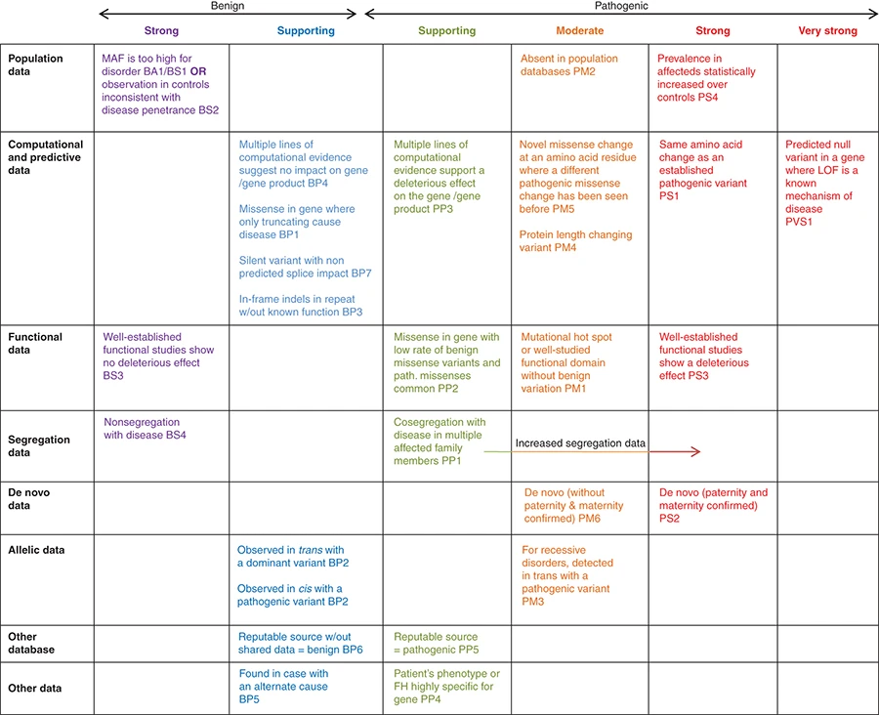
Critérios ACMG
*
* BA1 – Freq. Alélica >5% em Exome Sequencing project, 1000 Genomes project, ou Exome Aggregation Consortium

Slide 23
Critérios ACMG
PVS1 +
≥ 1 (PS1-PS4)
1 BA1
≥ 2(PM1-PM6)
Benigno
≥ 2(BS1-BS4)
1 (PM1-PM6) + 1 (PP1-PP5)
≥ 2(PP1-PP5)
Patogénico
≥ 2(PS1-PS4)
1(PS1-PS4)
+ ≥ 3(PM1-PM6)
1 (BS1-BS4) + 1 (BP1-BP7)
Potencialmente Benigno
+ 2 (PM1-PM6) + ≥ 2 (PP1-PP5)
+ 1 (PM1-PM6) + ≥ 4 (PP1-PP5)
≥ 2(BP1-BP7)
PBS1 + 1 (PM1-PM6)
Variante de significância desconhecida
1 (PS1-PS4) + 1or 2(PM1-PM6)
Quando os critérios apresentados não são atingidos ou existem critérios patogénicos e benignos contraditórios
1 (PS1-PS4) + ≥ 2 (PP1-PP5)
Potencialmente
Patogénico
≥ 3(PM1-PM6)
2 (PM1-PM6) + ≥ 2 (PP1-PP5)
1 (PM1-PM6) + ≥ 4 (PP1-PP5)

Slide 24
Aplicação dos critérios - Exemplo
Existe na população?
Não
Variante
NM_000492.4:c.1521_1523delCTT
p.Phe508del
Gene – CFTR – associado a fibrose quistica Autossomica Recessiva
Qual é a consequência molecular?
Proteina incompleta
Afetado com fenótipo de fibrose quística
O gene está associado ao fenótipo?
Sim
Variante herdada de ambos os pais, confirmada em trans
Variante que remove o aminoácido fenilalanina na posição 508
Não foi identificado na população
Foi identificado em indivíduos com fibrose quística, tanto em homozigotia como em heterozigotia
Existem várias publicações e bases de dados que associam a mutação à doença fibrose quística, incluindo estudos funcionais.
Foi previamente descrito como variante patogénica?
Sim
Há segregação?
Sim
PM4
PP4
PP5
PM3
PS3
1(PS1-PS4) + 2 (PM1-PM6) + 2 (PP1-PP5)
Existem estudos funcionais?
Sim
Patogénico

Slide 25




Pode ser parcialmente automatizado com:
VarChat
https://wintervar.wglab.org/
https://genebe.net/
VarSome The Human Genomics Community
Chat AI, onde podemos colocar a variante, e o chat nos faz um resumo dos recursos que estão disponíveis.
Classificação automática baseada na informação disponível em bases de dados e publicações, sempre customizavel para incluir outros parâmetros como análise de trio/segregação

Slide 26

Em caso de Dúvida…

Slide 27
Fim da sessão 3

